Slide 1
经典软件体系结构 （Part II）
张严辞

Slide 2
提纲
软件体系结构概述
调用返回体系结构
数据流风格软件体系结构
事件系统软件体系结构
层次软件体系结构
MVC软件体系结构

Slide 3
显式和隐式调用
显式调用
各个构件之间的互动是由显性调用函数或程序完成的
调用过程与次序是固定的、预先设定的
隐式调用
将调用者与被调用者解耦，事件发布模块只是将事件广播到事件空间，而不知道那些对象被调用
一个组件可以广播一些事件
系统中其它构件可以注册自己感兴趣的事件，并将自己的某个过程与相应的事件进行关联
当一个事件被发布，系统自动调用在该事件中注册的所有过程

Slide 4
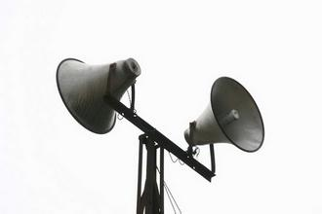
事件系统软件体系结构 1/2
类似于现实世界中的广播
系统中的某个模块发布一个事件到事件空间中，该模块知道这个事件将引起某些方法被调用，但是却不知道具体是哪个过程或方法被调用

Slide 5
事件系统软件体系结构 2/2
系统中的每个组件可以注册一种事件
当一个组件要发布事件时，可以广播一个或者多个事件到事件空间中
当一个事件被广播，系统自动调用已经注册了该事件的组件或过程
广播事件
注册事件
组件3
组件1
事件空间
Event Space
注册了事件的组件得到事件通知
广播事件
组件2
注册事件
组件4

Slide 6
事件系统的构成
特点 | 描述
分离的交互 | 事件发布者并不会意识到事件订阅者的存在。
一对多通信 | 采用发布/订阅消息传递，一个特定事件可以影响多个订阅者。
基于事件的触发器 | 由事件触发过程调用。
异步 | 支持异步操作。

Slide 7
事件处理策略
事件发生时，激活并执行已注册该事件的过程
问题：事件如何分发到已注册模块？
两种策略
系统中没有独立的中心事件分遣器
带有独立的事件分遣器，负责接受系统产生的所有事件，然后将事件分发到相关的模块

Slide 8
无独立调度模块的事件系统
通常称为“观察者模式”
每个模块都允许其他模块向自己所能发送的某些消息表明兴趣
当某一模块发出某一事件时，它自动将这些事件发布给那些曾经向自己注册过此事件的模块
Observable
Observer
Observer
Observer

Slide 9
观察者模式的理论结构
组成
被观察者(Subject)
观察者(Observer)
工作原理
观察者将自己注册到被观察者中的动态观察者列表中
某个事件发生时，被观察者通过调用notifyObservers()通知已注册的观察者
观察者接到通知后，通过调用update()来响应事件
观察者和被观察者之间是多对多关系

Slide 10
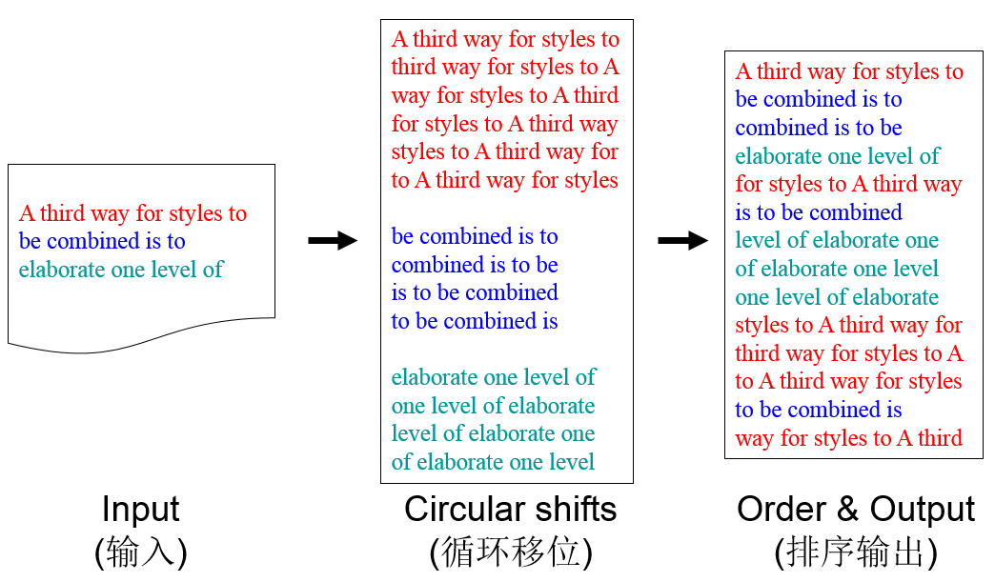
综合实例：KWIC 1/3
KWIC = KeyWord In Context

Slide 11
综合实例：KWIC 2/3
目的：考察不同的体系结构对变化的适应能力
评价准则
处理算法的改变：例如，行的移位可在每行读入后、在所有行读入后、或当排序要求一组移位的行时执行
数据结构的改变：例如，循环移位后的行可以显式或隐式存储（索引和偏移量）
系统功能的增强：例如，删除以某些“修饰词”(a, an, the等)打头的移位结果，动态的删除某些行
效率：时间和空间
复用：模块间耦合低，具有被复用的潜力

Slide 12
综合实例：KWIC 3/3
课堂讨论：如何使用已学的四种架构方式（主程序-子程序，面向对象，过滤器-管道，事件系统）来设计KWIC的构架，并分析其优缺点

Slide 13
类之间的常见关系
关联关系
通常将一个类的对象作为另一个类的成员变量
具体形式：双向关联、单向关联、自关联、多重性关联、聚合关系
依赖关系
在某个类的方法使用另一个类的对象作为参数
一个类的方法中将另一个类的对象作为其局部变量
在一个类的方法中调用另一个类的静态方法
泛化关系
描述父类与子类之间的关系

Slide 14
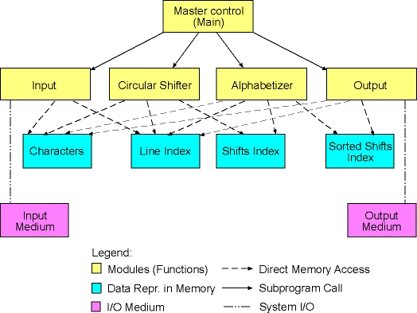
主程序-子程序方案 1/2

Slide 15
主程序-子程序方案 2/2
优点
由于共享数据，有效节约了存储空间
实现简单、直观
缺点
数据结构的改变可能影响到所有模块
模块和数据结构之间的紧耦合导致模块不能复用
很多很复杂的数据依赖

Slide 16
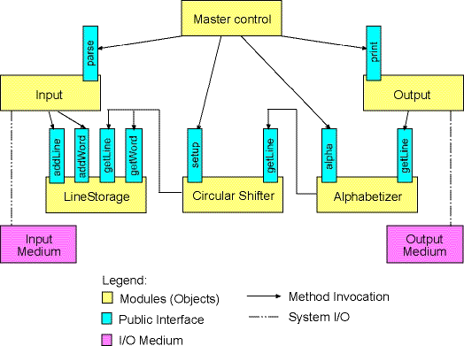
面向对象方案 1/3

Slide 17
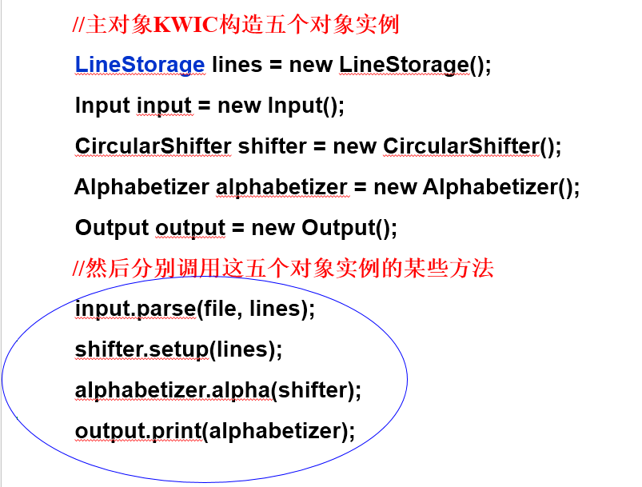
面向对象方案 2/3

Slide 18
面向对象方案 2/3

Slide 19
面向对象方案 3/3
优点
数据不再共享，而是通过模块接口进行存取
某一模块的算法与数据结构的修改不会影响其他模块
模块间的耦合关系比主程序-子程序方法低
缺点
数据可能在各个模块中有多个备份
模块之间仍然存在依赖，降低了软件可复用性

Slide 20
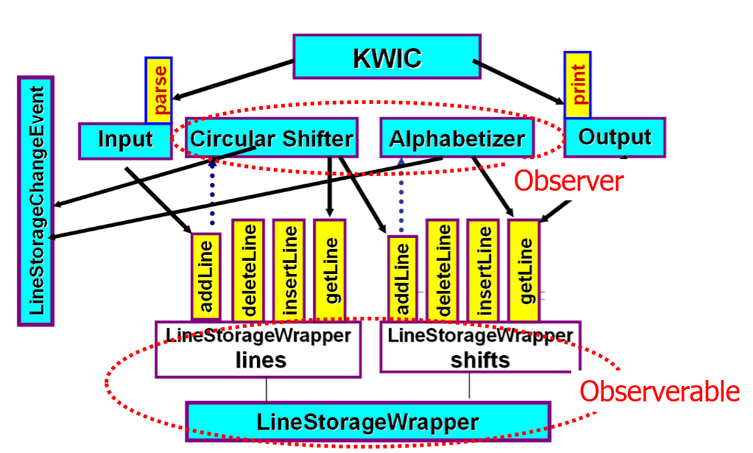
观察者模式方案 1/5

Slide 21
观察者模式方案 2/5
两个被观察者
第一个LineStorage保存最初输入的lines
第二个LineStorage保存经过循环移位后得到的lines

Slide 22
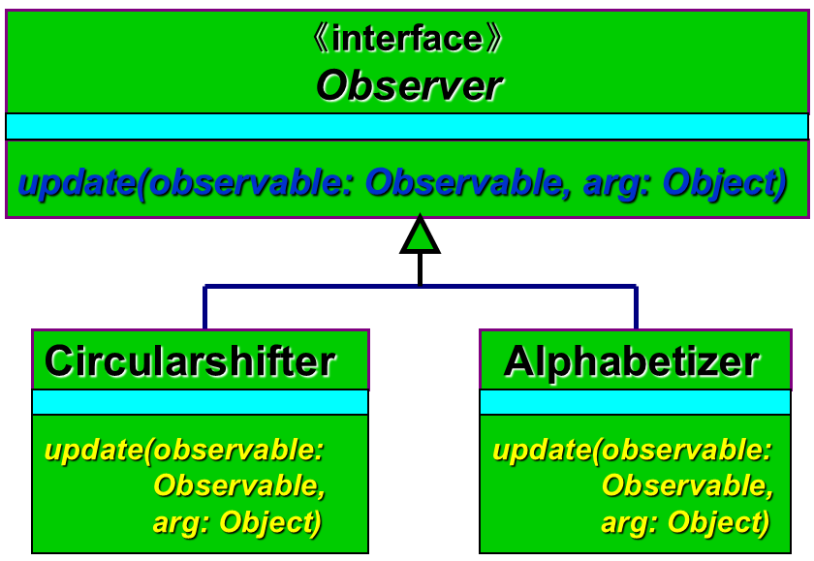
观察者模式方案 3/5
两个观察者
CircularShifter和Alphabetizer模块被实现为观察者
CircularShifter观察者第一个LineStorage ，Alphabetizer第二个LineStorage

Slide 23
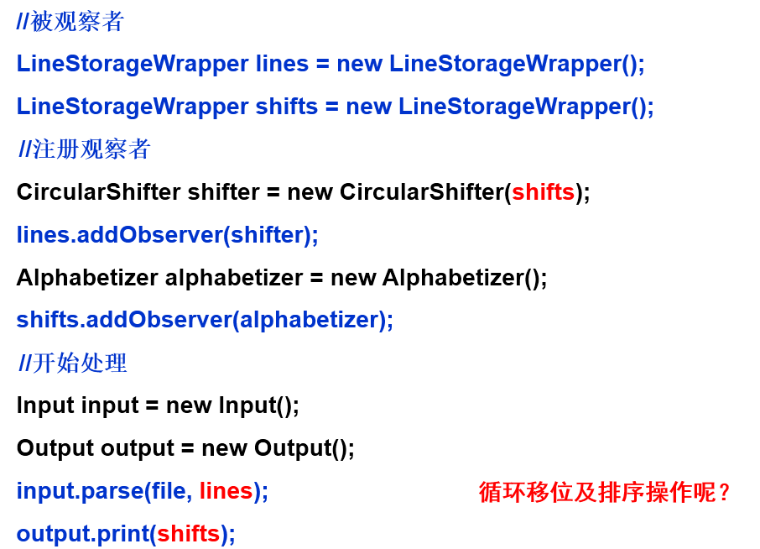
观察者模式方案 4/5

Slide 24
观察者模式方案 5/5
优点
通过观察不同事件，使得改动功能的执行时机变得简单
新模块可直接被加到系统，只需将其注册到事件系统中即可
数据结构的实现被隐藏
模块之间的耦合低，模块仅依赖于事件
缺点
处理流程不明显，难以理解，降低程序可读性
观察者-被观察者如果形成环会比较麻烦
靠数据来驱动的特性可能需要更多存储空间
观察者知道被观察者的存在

Slide 25
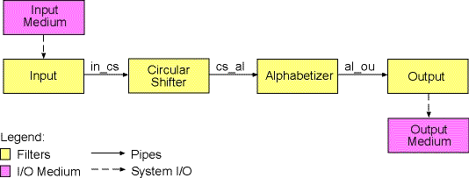
过滤器-管道方案 1/4

Slide 26
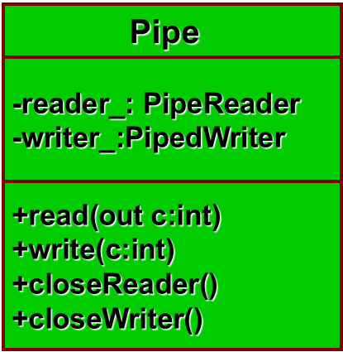
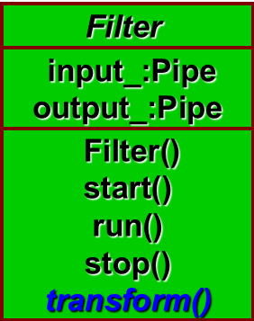
过滤器-管道方案 2/4

Slide 27
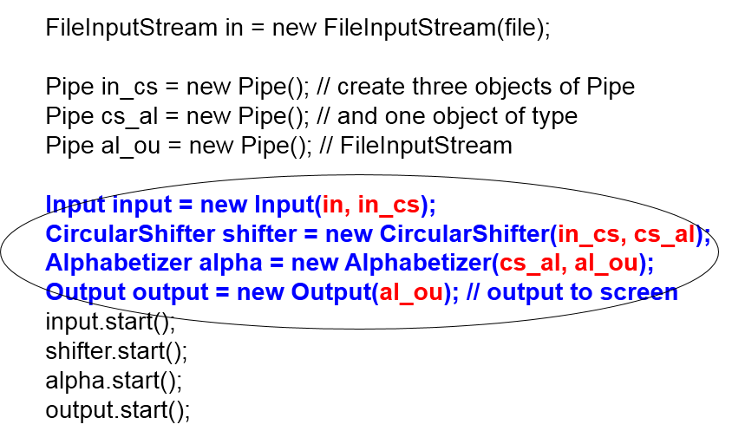
过滤器-管道方案 3/4

Slide 28
过滤器-管道方案 4/4
优点
直观反应了处理流程
可以通过增加新的过滤器来方便的添加新功能
模块之间没有耦合，可复用性高
缺点
无法支持交互式系统，局限性较大
怎么从KWIC中删除行？
整个处理流程限于顺序流方式
所需存储空间大

Slide 29
事件派发模块
观察者模式回顾
观察者知道被观察者的存在
观察者感兴趣的应该是事件，而不是发出事件的被观察者
如果事件的发出者发生改变，所有观察者都需要修改相应的注册对象
观察者对事件的响应时机无法控制
事件派发模块：负责接受事件并将其派遣到其他模块
派遣事件的策略
广播式：将事件广播到所有的模块，但只有感兴趣的模块才去取事件并触发自身的行为
选择广播式：将事件送到那些已经注册了的模块中

Slide 30
广播式
无目的广播，靠接受者自行决定是否加以处理或者简单抛弃
dispatcher
Module 1
Module 2
Module 3
我们都得到了事件
我对此事件感兴趣，触发我的行为
我对此事件不感兴趣，不触发我的行为

Slide 31
选择广播式
事件只发布给订阅者
publisher
dispatcher
我没预定!我得
不到事件消息
subscriber
subscriber
subscriber

Slide 32
课后作业
什么是MVC体系结构？请给出一个其应用实例

Slide 33
提纲
软件体系结构概述
调用返回体系结构
数据流风格软件体系结构
事件系统软件体系结构
层次软件体系结构
MVC软件体系结构

Slide 34
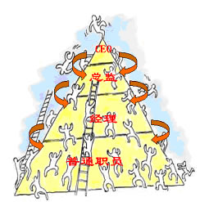
层次结构
层次化早已成为一种复杂系统设计的普遍性原则
分层模式在现实生活中很常见
社会
公司

Slide 35
层次体软件系结构概述 1/3
调用-返回体系结构的一种
将软件设计成层状结构，每层包含一些组件，层与层之间存在某种调用关系
使得软件开发更容易管理，更容易维护，某层出现问题只需要修改该层的代码

Slide 36
层次体软件系结构概述 2/3
将软件设计为层次结构，每个层为其上层提供服务，同时又是下层的客户
单向交互
某一层中的构件一般只与同一级别中的对等实体或较低级别中的构件交互
有助于减少不同级别中的构件之间的依赖性

Slide 37
层次体软件系结构概述 3/3
分层原则
层与层之间的功能尽量不重合
尽量隐藏层内部的实现细节
越底层，抽象级别越高，越通用；反之，抽象级别越低，越具体

Slide 38
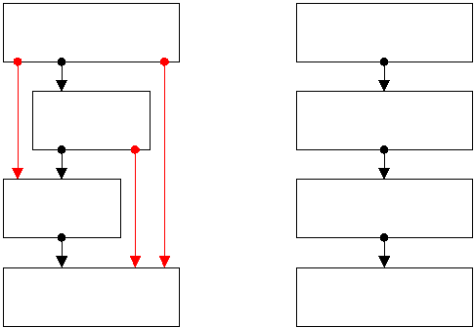
分层模式
严格分层
第 N 层只能与第 N-1 和N+1层中的构件进行交互
优点：当某一层被加入或被替换时，它的影响范围很有限，容易管理
缺点：效率低，两个相隔较远的层次的数据交换需要通过很多中间层
网络系统中使用严格分层，导致效率底下
很多系统并不遵守严格分层

Slide 39
分层模式
松散分层
允许构件与位于它下面的任意层中的组件进行交互
优点：松散方法可以改善效率
缺点：在层之间不提供相同的隔离级别，使得对较低层的修改影响范围扩大

Slide 40
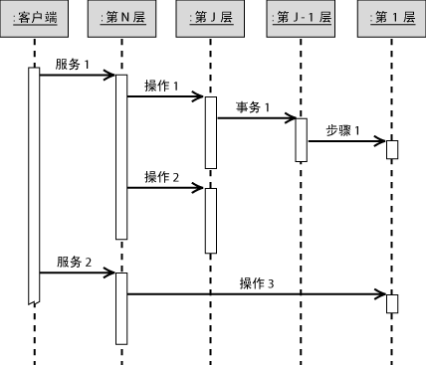
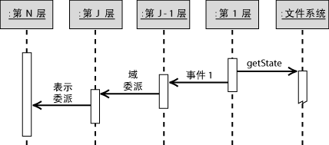
交互模式
谁发起调用？
由上而下（例如数据库读写）
由下而上（例如病毒检测）

Slide 41
由上而下模式
外部实体与系统最高层交互
较高层使用较低级别层的服务
一个传入调用可能导致多个传出调用
较高级别服务聚合了几个较低级别服务的结果
例如：客户端提交订单，同时系统记录操作日志
顶层服务的调用不一定到达所有层
当较高级别可以处理自身中的调用，或者缓存了较早的某个请求的结果（例如缓存数据库查询结果，未通过验证的要求不被提交等）
可能使用松散的分层方法
绕过中间层直接调用底层服务

Slide 42
由下而上模式
外部实体与系统最底层交互，通常用来监视底层系统的状态变化
当被监控对象状态发生改变时，触发系统最底层的某些服务
每个较低级别回调它上面层的服务，直到到达最顶层
客户端只能使用最底层的一组服务，而无法直接了解任何较高的层
例如：病毒监控程序,QQ消息提醒等

Slide 43
应用领域
层次通讯协议领域，例如TCP/IP协议
数据库系统领域
操作系统领域
某种功能
功能
功能
Core Level
功能
Level 1
Level 2

Slide 44
实例：操作系统的层次结构
用户
Shell解释运行/GUI
语言处理、系统工具、系统应用程序
系统API
操作系统内核(System kernel)
基本输入输出(BIOS)
计算机硬件(CPU、存储器、I/O等)

Slide 45
优缺点
优点
支持基于层次的增加而不断抽象的设计
支持更新，在确保接口不变的前提下，可以修改某一层
支持复用，支持相同结构的层次可以相互替换
缺点
不是所有的系统都容易被组织成层次结构
即便一个系统可以从逻辑上被组织成一个层次结构，但是出于性能上的考虑，也可能破坏这种层次结构
效率降低
很难找到合适的、正确的层次抽象方法

Slide 46
一种典型的层次体系结构
三层体系结构是一种常见的层次体系结构
本地程序的三层体系结构不同于基于互联网的三层Client/Server体系结构
本地三层结构通常由显示层、应用层和永久数据存贮层构成
显示层
应用层
永久数据存贮层

Slide 47
三层体系结构
显示层
包括用户图形界面，用户输入输出等
应用层
业务逻辑层，主要包括应用的业务逻辑，实现了应用的商业功能
封装了应用的核心数据
永久数据存贮层
数据库的访问
永久数据存贮到数据库

Slide 48
提纲
软件体系结构概述
调用返回体系结构
数据流风格软件体系结构
事件系统软件体系结构
层次软件体系结构
MVC软件体系结构

Slide 49
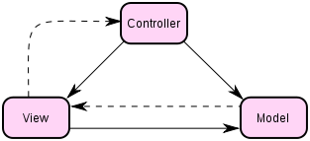
MVC体系结构的组成
MVC体系结构被分为相互联系的三部分：
Model：包含核心功能与数据
View：为用户提供显示信息
Controller：处理用户输入，联系各个部分
MFC的程序框架就是MVC模型

Slide 50
逻辑结构图
如果用户通过一个View的Controller修改了Model，其它所有的View都反映该变化
Model
封装数据
通知Views Model的改变
回答状态查询
输出应用功能
查询状态
更新状态
通知变更
View
选择视图
Controller
显示模型
询问模型的变化
将用户选择告诉控制器
允许控制器选择视图
定义用户行为
根据用户行为更新模型
选择应该响应的视图
每个视图对应一个功能
用户动作

Slide 51
观察者模式与MVC
在MVC体系结构类图中引入了观察者模式的思想
UserGUI
Controller
-model: Model -view: View -control:Controller
-model: Model -view:View
+handleEvent
《Interface》Observable
《Interface》 Observer
+addObservers() +notifyObservers()
+update(Oaservable subject)
Model
View
-coreBusinessData -observerList;
-model: Model -control:Controller
+addObservers() +notifyObervers()
+update(Observable subject)

Slide 52
实例：二手车拍卖系统
CarModel封装二手车业务逻辑部分，包括核心数据
CarGUIView类与CarBitView是两个View类，分别对应于二手车的展示和拍卖
控制类Controller负责根据CarAuctionGUI对象输入的客户选择信息更新CarModel类的数据

Slide 53
实例：二手车拍卖系统
CarAuctionGUI
Controller
-getSelectedCar():String -getBitPrice():String -getCarList():String[]
-objCarGUI : CArAuctionGUI -cm : CarModel -civ : CarGUIView -cb : CarBitView
+actionPerformed(ActionEvent e) : void
CarModel
-carNameList:String[] -bitPrice:String
JFrame
View
+setCarList(String[] cars) +getCarList():String +getSelectedCar():String +getPrice():String +tell(View view)
GarGUIView
GarBitView
-model:carModel
-model:carModel
+update():void
+update():void

Slide 54
MVC体系结构的优点
对于同一模型，可以有不同的视图与控制器，提供给用户不同类型的用户界面
改变-传播机制保证了模型在改变的同时自动刷新所有视图
改变用户图形界面容易，适合于业务逻辑较少变化，而用户图形界面经常变更的应用
由于核心数据和核心功能都包含在Model中，因此很容易对核心应用进行测试

Slide 55
MVC与三层体系结构
相似之处
三层体系结构的显示层与MVC的View类似
三层体系结构的应用层与MVC的Model相似
都可以实现观察者模式，MVC的Model和View之间形成观察者模式，而三层结构的应用层和显示层之间形成观察者模式
区别
各个模块之间的调用关系不同，三层结构的上层不能调用下层，MVC的组件之间是相互调用
对数据库的访问方式不同，三层结构有一个永久的数据访问层，而MVC结构由Model完成数据的管理工作
层次结构中没有类似于MVC中的Controller模块

